Slide 1
Муниципальное бюджетное дошкольное образовательное учреждение
«Детский сад N 10»
Подготовил: воспитатель старшей группы Столярова Д.Х.

Slide 2
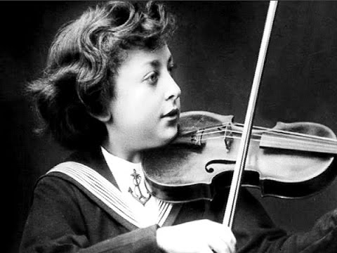

Slide 3
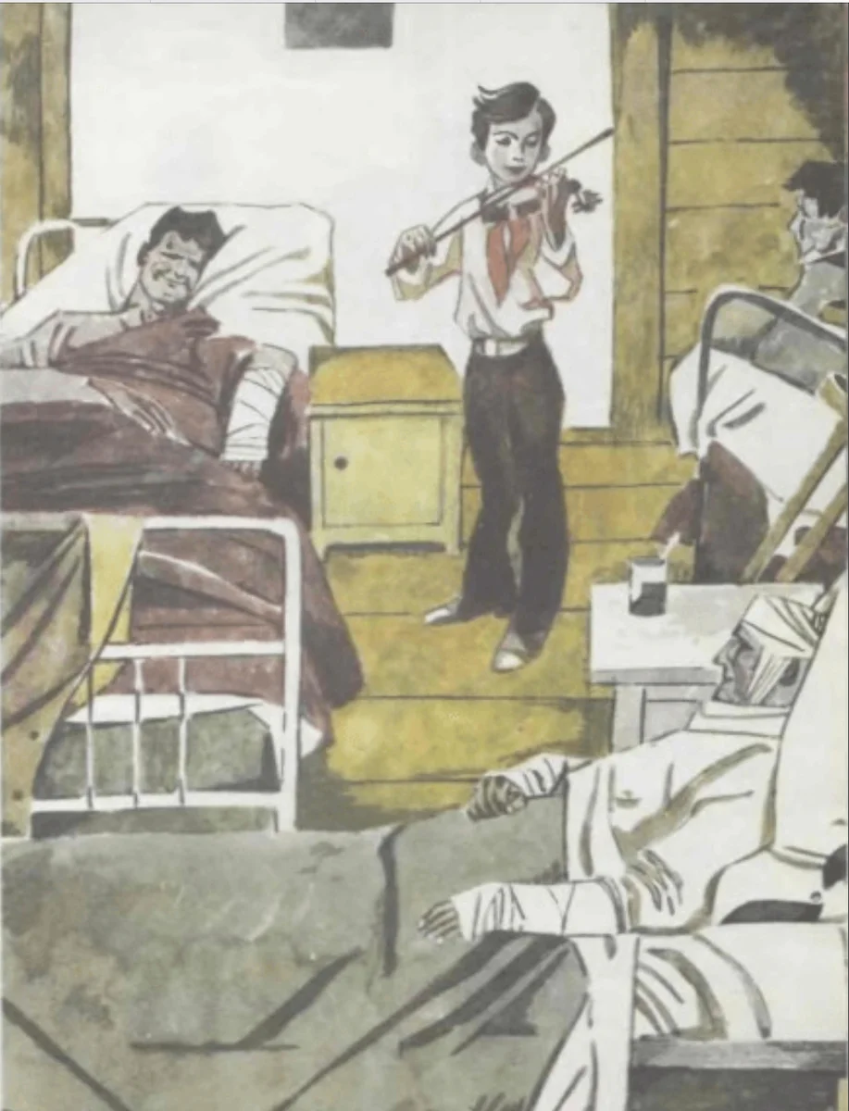

Slide 4
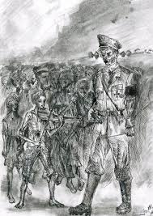

Slide 5
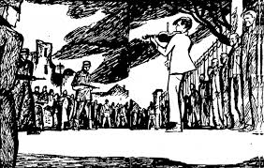

Slide 8
